Slide 1

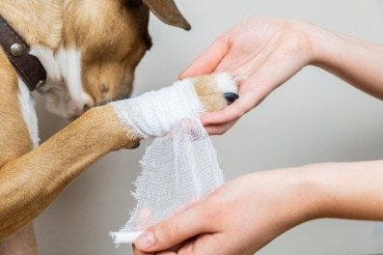
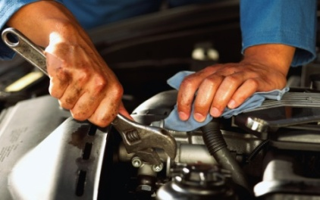


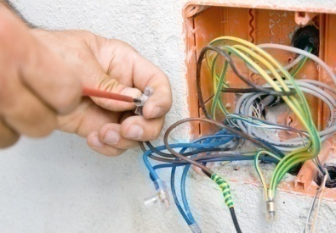
ГПОУ ТО «Сельскохозяйственный колледж «Богородицкий» имени И.А. Стебута»
От знаний и умений –
к ПРОФЕССИОНАЛИЗМУ!

Slide 2
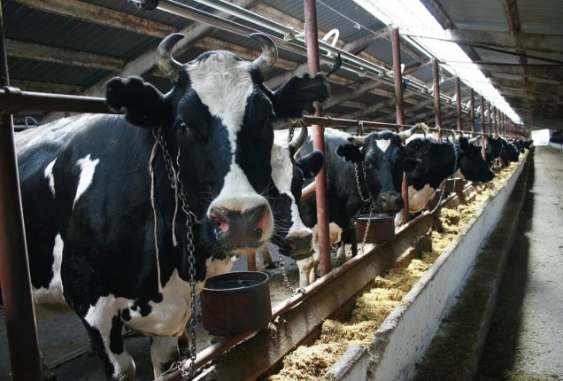
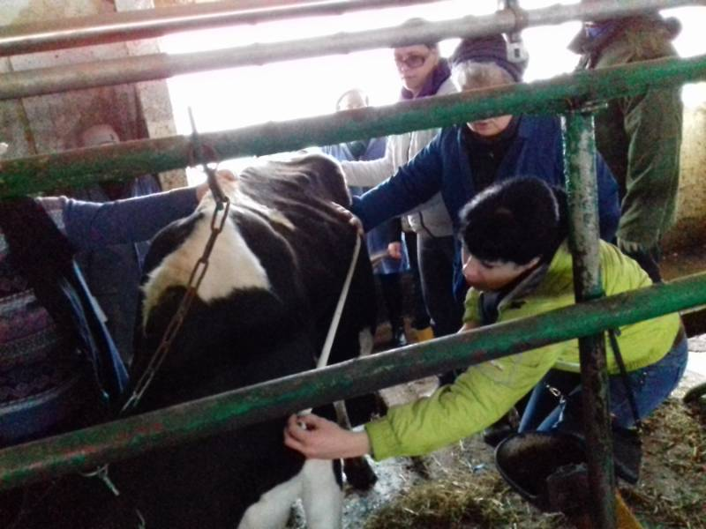
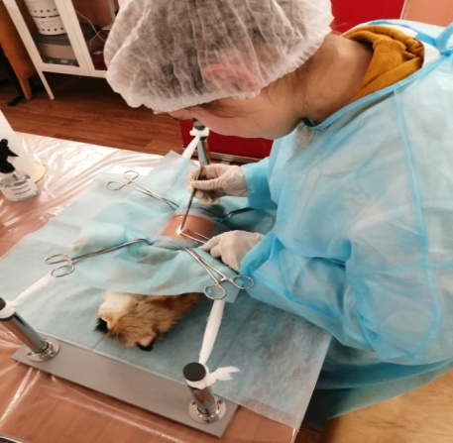
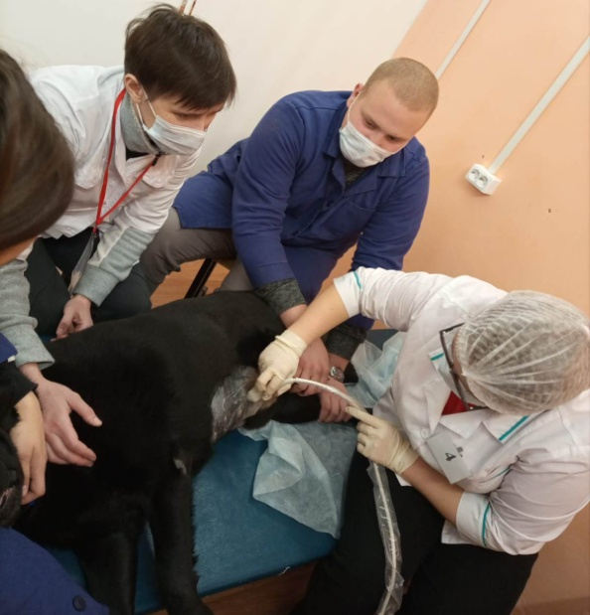

Ветеринария
Зоотехния

Slide 3
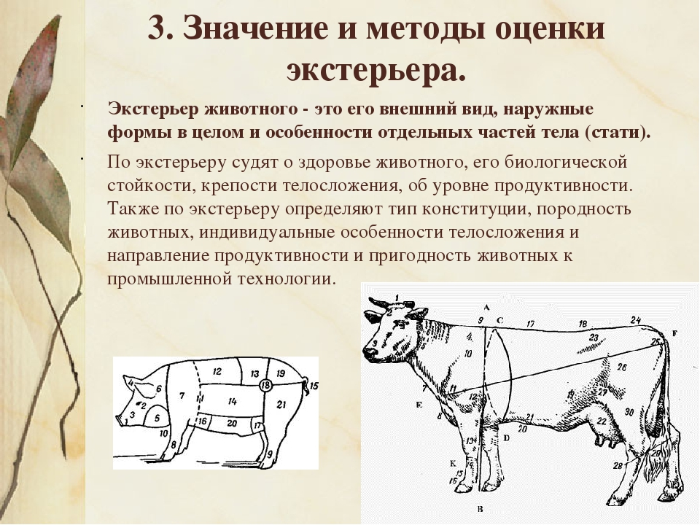
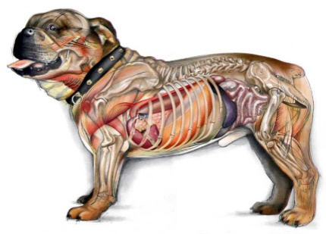
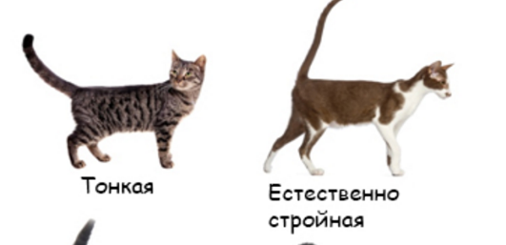
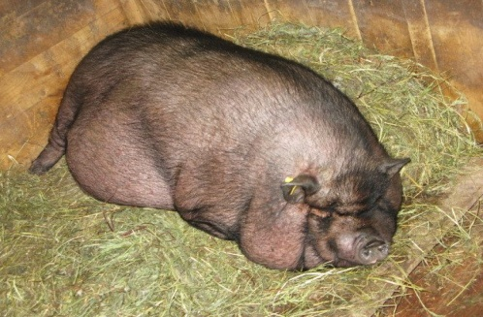
ЭКСТЕРЬЕР
ИНТЕРЬЕР
Интерьер животных - особенности внутреннего строения отдельных органов и тканей у животных
Конституция - общее телосложение организма, обусловленное анатомо-физиологическими особенностями строения, наследственными факторами и выражающееся в характере продуктивности животного и его реагировании на влияние факторов внешней факторов
КОНСТИТУЦИЯ
Кондиция - состояние упитанности животного, более или менее благоприятное для соответствующего хозяйственного использования
КОНДИЦИЯ

Slide 4
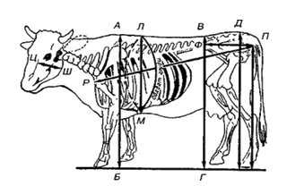
Взятие промеров
Крупный рогатый скот
1. высота в холке –
расстояние от земли по вертикали до высшей точки холки (палкой);
2. высота в крестце - от наивысшей точки крестца
по вертикали до земли (палкой);
3. глубина груди - от холки до грудной кости по вертикали, касательной к заднему углу лопатки (палкой);
4. косая длина туловища - от крайнего переднего выступа плечевой кости до крайнего заднего выступа седалищного бугра (палкой и лентой);
5. боковая (косая) длина зада - от крайнего заднего выступа седалищного бугра до переднего выступа подвздошной кости (циркулем);
6. ширина груди за лопатками - по вертикали, касательной к заднему углу лопатки (палкой);
7. ширина зада в маклоках - в крайних наружных (боковых) точках подвздошных костей (циркулем или палкой);
8. обхват груди за лопатками - в плоскости, касательной к задним углам лопаток (лентой);
9. обхват пясти - в нижнем конце верхней трети пясти (лентой);
10.длина головы - от затылочного гребня до носового зеркала (циркулем);
11.длина лба - от затылочного гребня до линии, соединяющей внутренние углы глаз (циркулем);
12. ширина лба (наибольшая) - в наиболее удаленных точках глазных орбит (циркулем);
13. полуобхват зада - по горизонтали от бокового выступа левого коленного сустава (чашки) назад под хвост и до той же точки правого сустава (лентой).

Slide 5
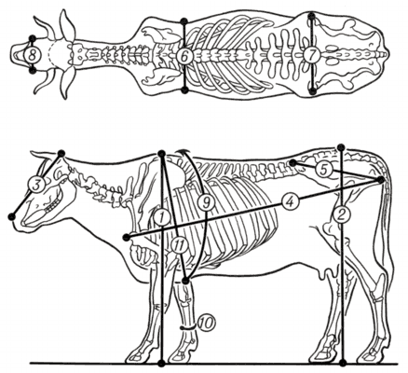
Взятие промеров
Высота в холке (1) Высота в холке - расстояние от земли до высшей точки холки (палкой)
Косая длина туловища (4) - от крайнего переднего выступа плечевой кости до крайнего заднего выступа седалищного бугра (палкой и лентой);
Ширина зада в маклоках (7)
Ширина зада в маклоках - в наружных углах подвздошных костей (в маклоках) (циркулем или палкой).
Обхват груди за лопатками (9)
Обхват груди за лопатками – в плоскости, касательной к заднему углу лопатки (ее хряща) (лентой).

Slide 6
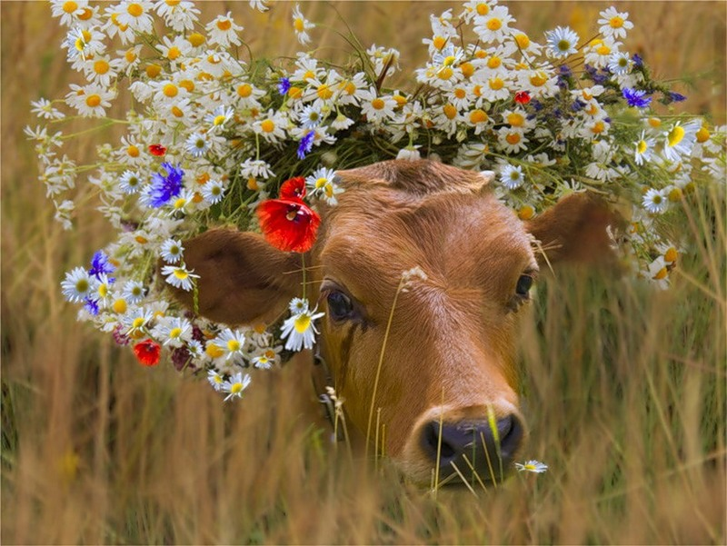

Slide 7
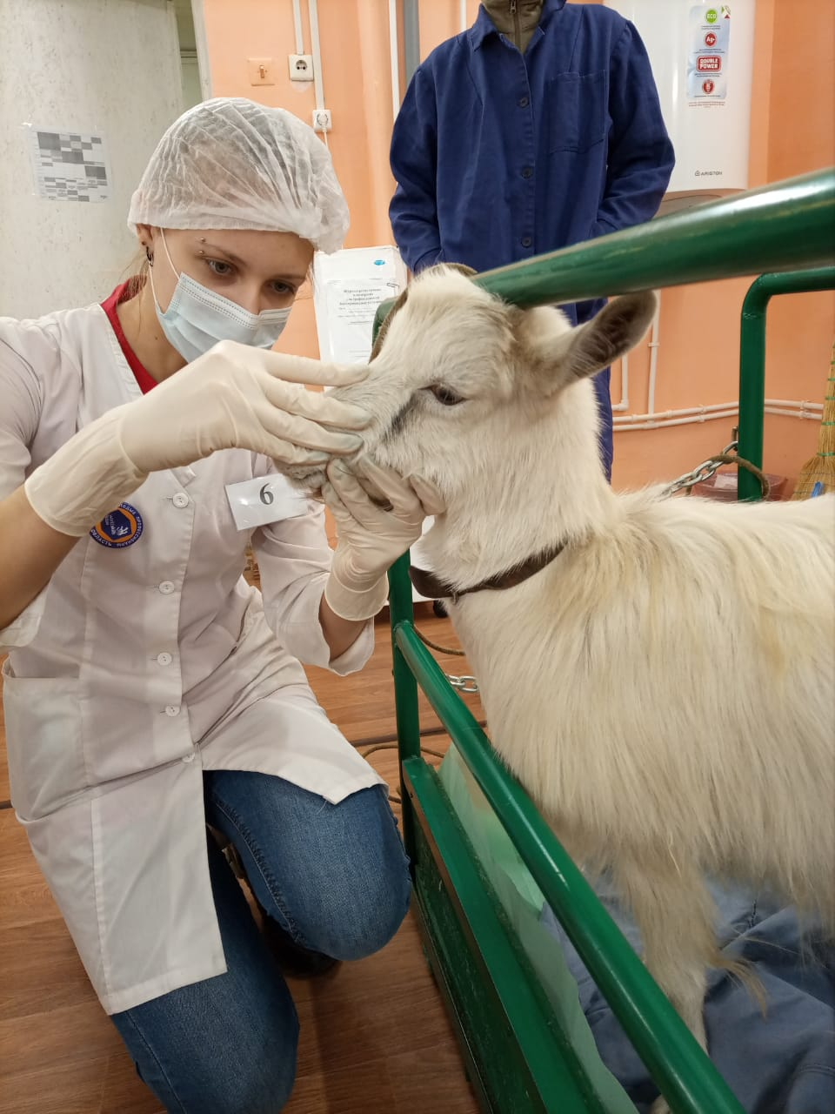
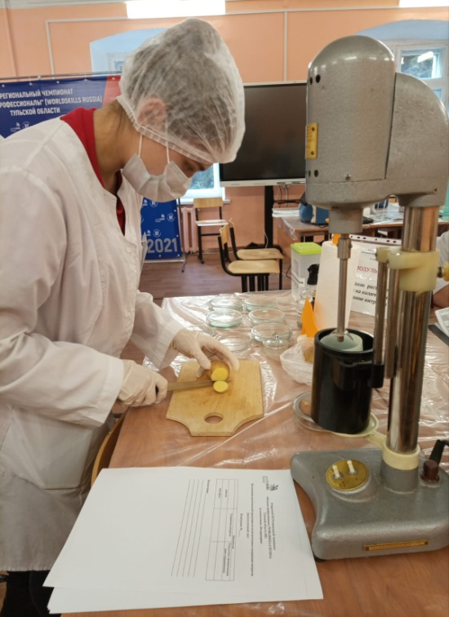
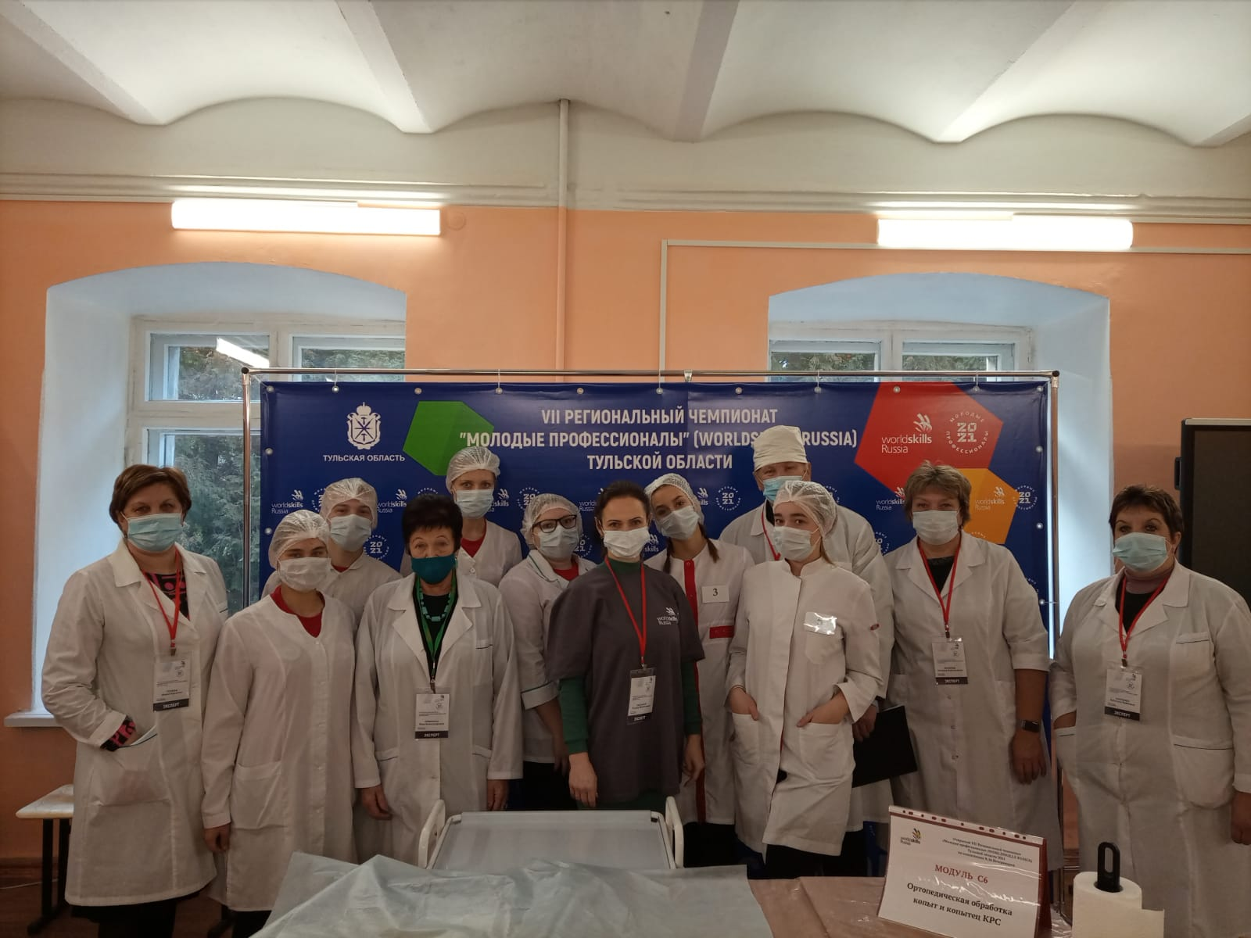
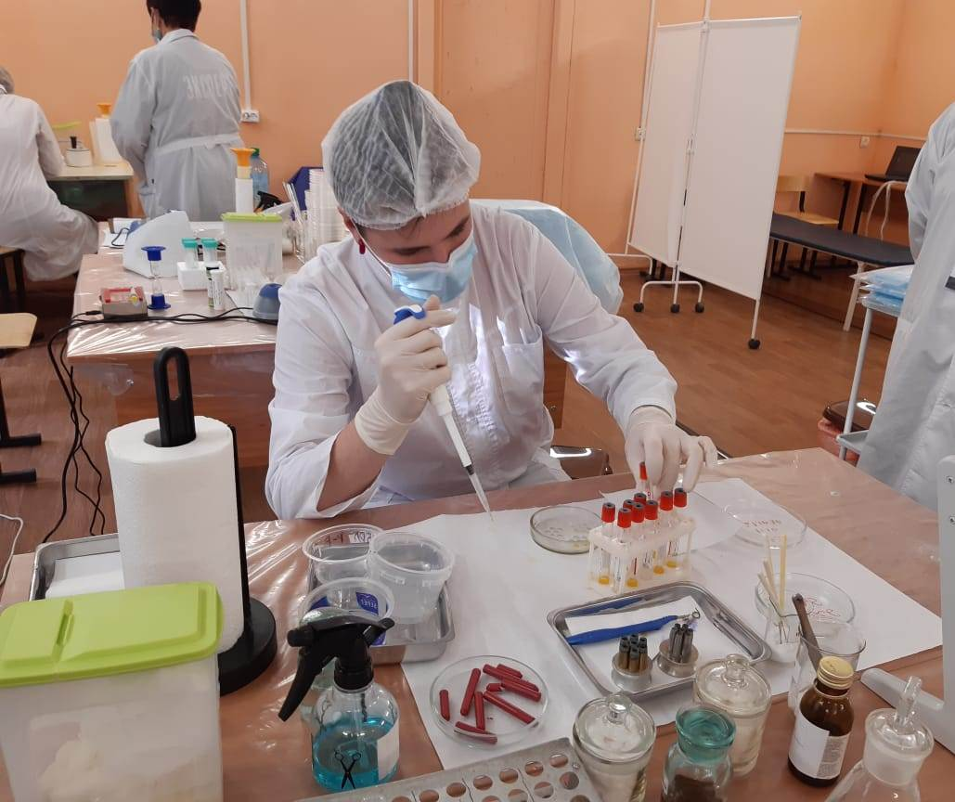
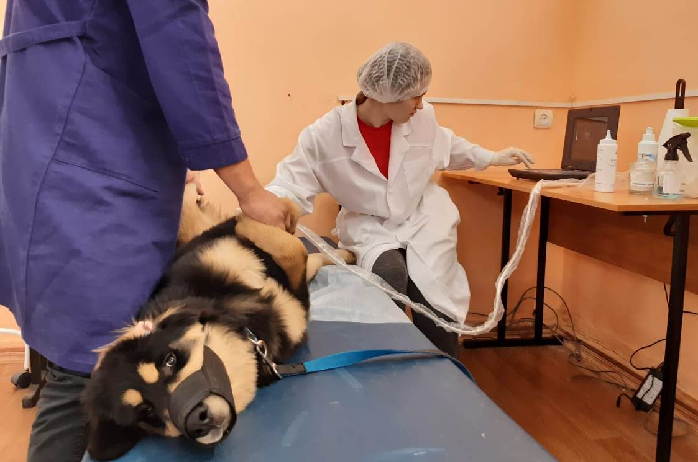

Slide 8
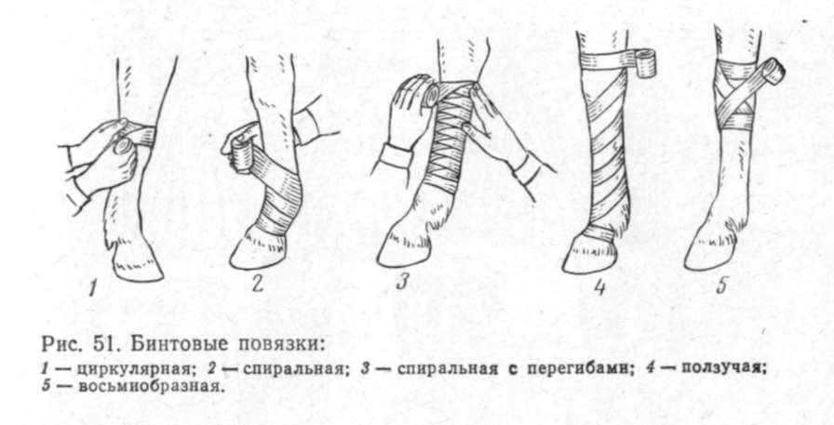
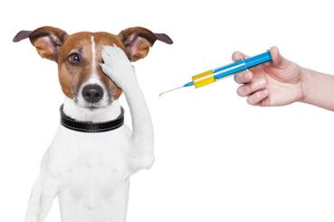
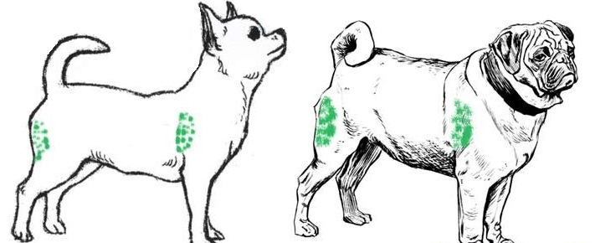
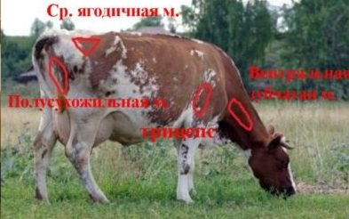
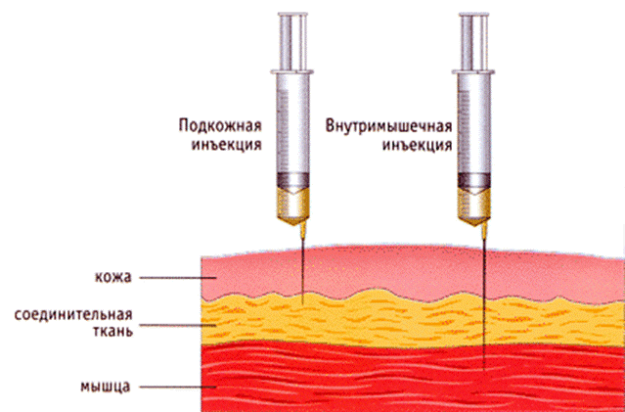

Наложение спиралевидных бинтовых повязок на конечность животного
Введение внутримышечно лекарственного препарата животному

Slide 9
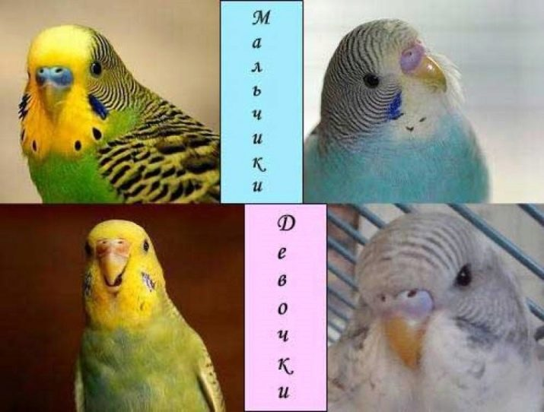


Определите
пол
попугая

Slide 10
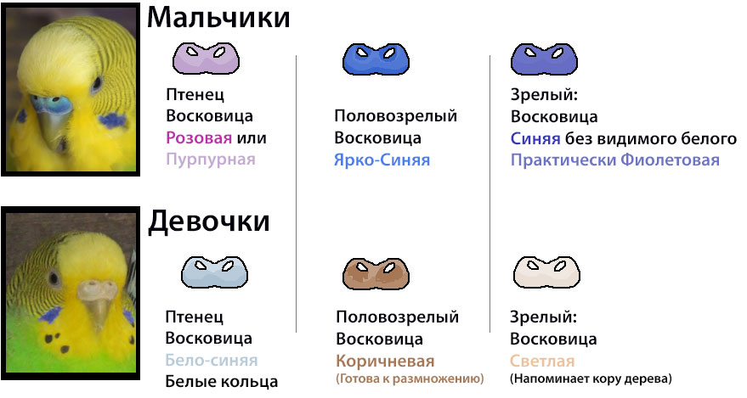

Slide 11
Ветеринария
Зоотехния

Slide 12
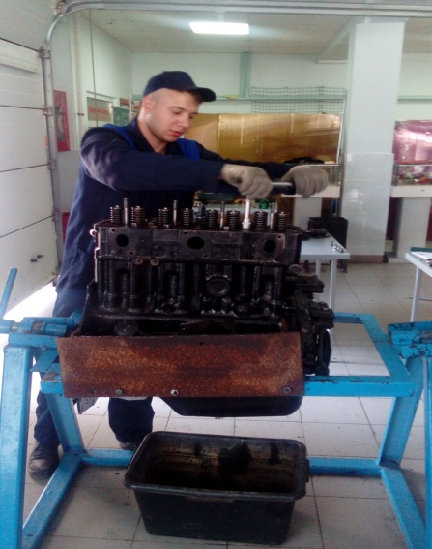
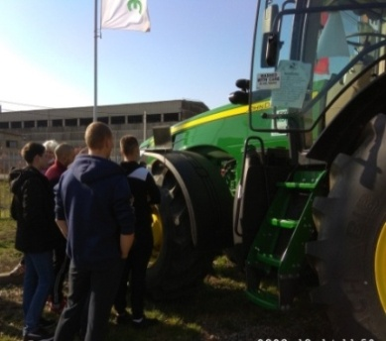
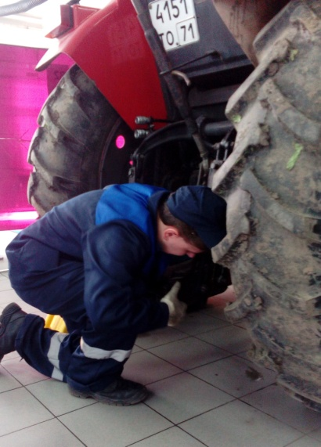
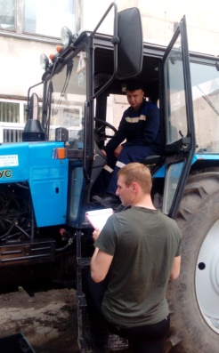
ЭиР с/х техники и оборудования
ЭиА с/х
Ветеринария
Зоотехния

Slide 13
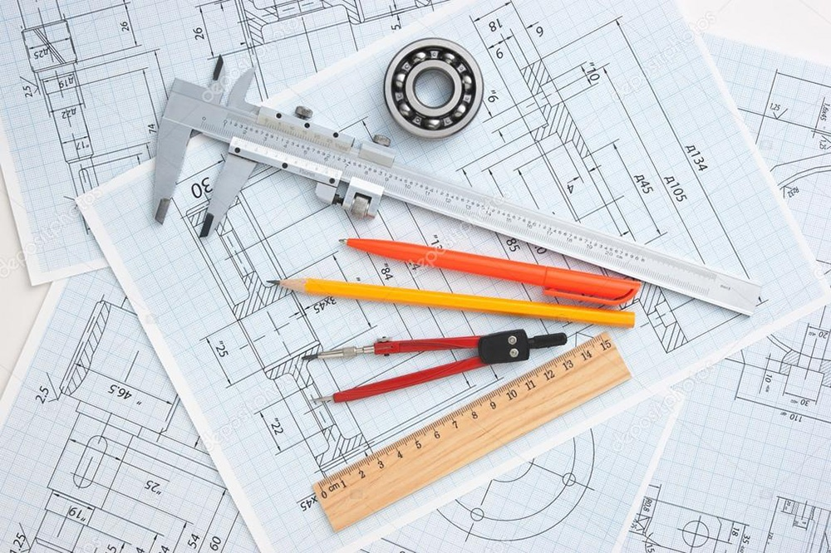

Slide 14
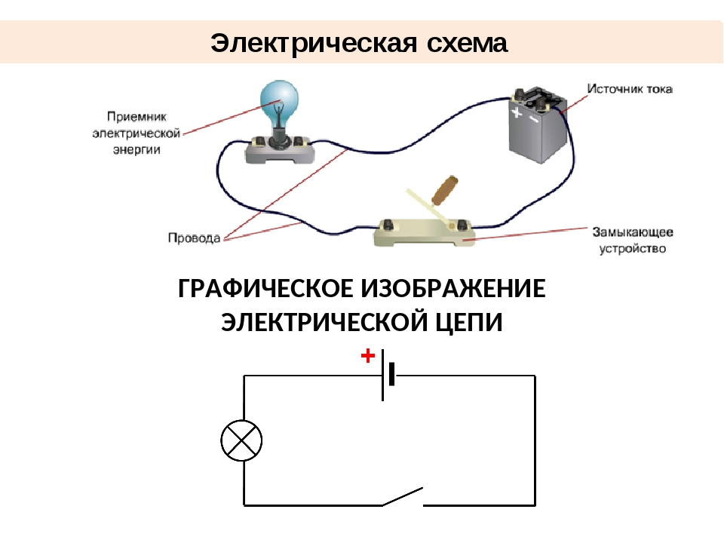

Slide 15
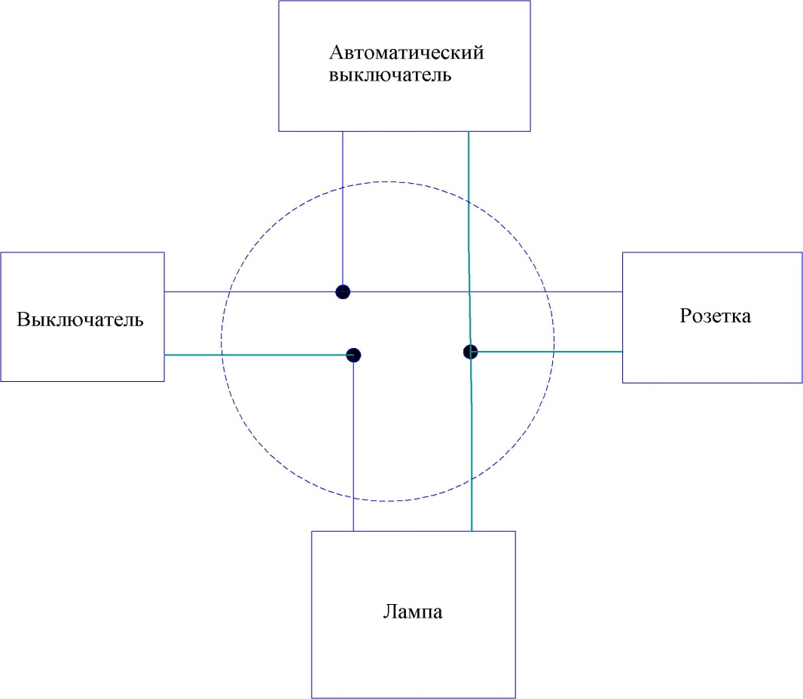
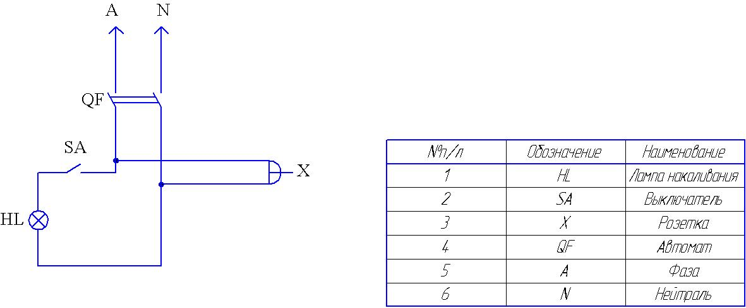

Slide 16
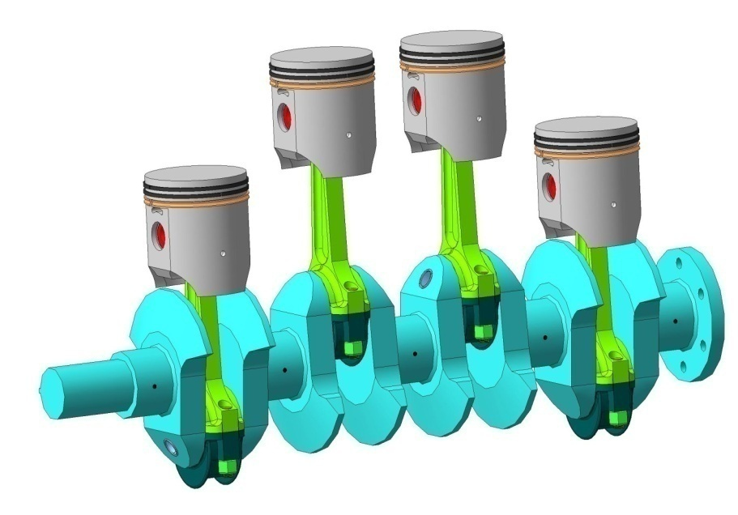
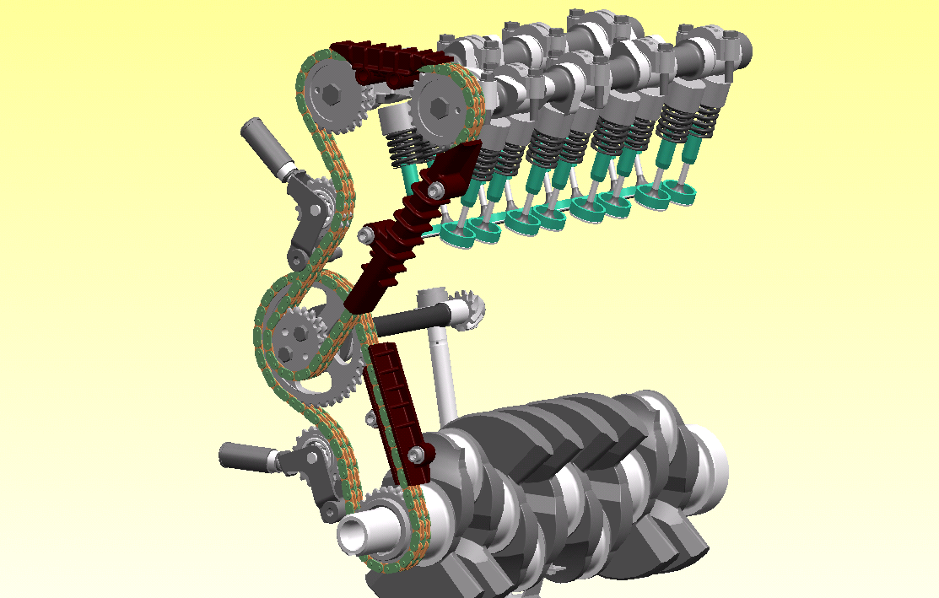
Кривошипно-шатунный механизм (КШМ)
Газораспределительный механизм (ГРМ)

Slide 17
Задание 1. Определите название детали. Кривошипно-шатунный механизм (КШМ)
№ детали | Название детали | Назначение детали
 | Коленчатый вал | деталь сложной формы, имеющая шейки для крепления шатунов, от которых воспринимает усилия и преобразует их в крутящий момент.
 | Шатун | деталь двигателя, которая соединяет поршень (через поршневой палец) с шатунной шейкой коленчатого вала
 | Гильза (цилиндр) | является направляющей втулкой движущегося поршня и образует вместе с головкой цилиндра полость, в которой осуществляется рабочий цикл
 | Поршневой палец | обеспечивает шарнирное соединения поршня с шатуном
 | Поршень | это деталь цилиндрической формы, совершающая возвратно-поступательное движение внутри цилиндра и служащая для превращения изменения давления газа, пара или жидкости в механическую работу, или наоборот — возвратно-поступательного движения в изменение давления.
 | Шатунные вкладыши коленчатого вала | это подшипники скольжения шатунов коленчатого вала, которые придают ему вращательные движения.
Name of
presentation
Company name

Slide 18
Задание 1. Определите название детали
Газораспределительный механизм (ГРМ)
№ детали | Название детали | Назначение детали
 | Распределительный вал | вал двигателя внутреннего сгорания, управляющий открытием и закрытием клапанов двигателя
 | Штанга | играет роль промежуточной связи между толкателем и расположенным сверху клапаном: через нее передается усилие от толкателя, катящегося по кулачку распределительного вала, на коромысло и через него на клапан.
 | Коромысло | механизм, который используется для передачи энергии вращения распределительного вала в открытие и закрытие впускных и выпускных клапанов
 | Клапан | элемент механизма газораспределения двигателя внутреннего сгорания, который отвечает за впуск в рабочую камеру сгорания топливно-воздушной смеси или только воздуха (для дизельных ДВС или моторов с непосредственным впрыском) и выпуск отработавших газов из камеры сгорания двигателя внутреннего сгорания
 | Толкатель | деталь газораспределительного механизма, которые служат для передачи усилий от кулачков распределительного вала к штангам коромысел
Name of
presentation
Company name

Slide 19
Ответы . Задание 1. Кривошипно-шатунный механизм (КШМ)
№ детали | Название детали | Назначение детали
3 | Коленчатый вал | деталь сложной формы, имеющая шейки для крепления шатунов, от которых воспринимает усилия и преобразует их в крутящий момент.
1 | Шатун | деталь двигателя, которая соединяет поршень (через поршневой палец) с шатунной шейкой коленчатого вала
2 | Гильза (цилиндр) | является направляющей втулкой движущегося поршня и образует вместе с головкой цилиндра полость, в которой осуществляется рабочий цикл
6 | Поршневой палец | обеспечивает шарнирное соединения поршня с шатуном
4 | Поршень | это деталь цилиндрической формы, совершающая возвратно-поступательное движение внутри цилиндра и служащая для превращения изменения давления газа, пара или жидкости в механическую работу, или наоборот — возвратно-поступательного движения в изменение давления.
5 | Шатунные вкладыши коленчатого вала | это подшипники скольжения шатунов коленчатого вала, которые придают ему вращательные движения.
Name of
presentation
Company name

Slide 20
Ответы. Задание 1.
Газораспределительный механизм (ГРМ)
№ детали | Название детали | Назначение детали
2 | Распределительный вал | вал двигателя внутреннего сгорания, управляющий открытием и закрытием клапанов двигателя
1 | Штанга | играет роль промежуточной связи между толкателем и расположенным сверху клапаном: через нее передается усилие от толкателя, катящегося по кулачку распределительного вала, на коромысло и через него на клапан.
3 | Коромысло | механизм, который используется для передачи энергии вращения распределительного вала в открытие и закрытие впускных и выпускных клапанов
5 | Клапан | элемент механизма газораспределения двигателя внутреннего сгорания, который отвечает за впуск в рабочую камеру сгорания топливно-воздушной смеси или только воздуха (для дизельных ДВС или моторов с непосредственным впрыском) и выпуск отработавших газов из камеры сгорания двигателя внутреннего сгорания
4 | Толкатель | деталь газораспределительного механизма, которые служат для передачи усилий от кулачков распределительного вала к штангам коромысел
Name of
presentation
Company name

Slide 21

Ответы. Задание 2.
Кривошипно-шатунный механизм (КШМ)
Гильза (цилиндр)
Гильза (цилиндр)
Поршень
Поршневой палец
Шатун
Шатунные вкладыши коленчатого вала
Коленчатый вал
Поршень
Поршневой палец
Шатун
Шатунные вкладыши коленчатого вала
Коленчатый вал

Slide 22
Ответы. Задание 2. Газораспределительный механизм (ГРМ)
Распределительный вал
Гильза (цилиндр)
Поршень
Поршневой палец
Шатун
Шатунные вкладыши коленчатого вала
Коленчатый вал
Толкатель
Штанга
Коромысло
Клапан

Slide 23
ЭиР с/х техники и оборудования
ЭиА с/х
Ветеринария
Зоотехния

Slide 24

Name of
presentation
Company name

Slide 25
Name of
presentation
В эпоху смены технологий,
Квалификаций и систем
Специалисты на пороге
Неоднозначных перемен.
При выборе работодатель
Невольно ищет идеал,-
Когда любой преподаватель -
Специалист-универсал.
Company name

Slide 26
ГПОУ ТО «Сельскохозяйственный колледж «Богородицкий» имени И.А. Стебута»
От знаний и умений –
к ПРОФЕССИОНАЛИЗМУ!

